Slide 1
TELESÁ A LÁTKY
Čo sú telesá a čo sú látky?

Slide 2
TELESÁ
Je to osoba, zviera, rastlina a vec.
telesá sú všetky, predmety ktoré vidíme a ktoré nás obklopujú
je to každá vec, ktorá má svoj tvar a určitý objem a má svoje miesto
telesá sú zložené z rozličných látok

Slide 3
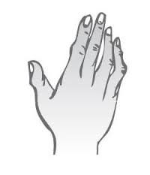
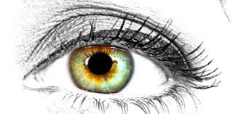
Vlastností telies
môžeme zisťovať svojimi zmyslami
odlišuje sa tvarom, farbou, veľkosťou a materiálom
hmat
zrak

Slide 4

TELESÁ
Poznáme:
TUHÉ (PEVNÉ)
pero,
budova,
stolička,
zošit

Slide 5


KVAPALNÉ
voda v pohári
benzín v pílke
dažďová kvapka

Slide 6

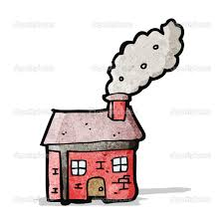
PLYNNÉ
vzduch v lopte
dym v komíne
vzduch v pľúcach
vzduch v triede

Slide 7

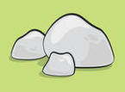
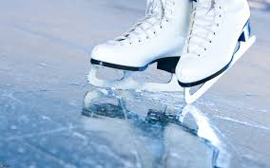
TUHÉ ( pevné)
Poznáme látky:
drevo
kameň
papier
ľad

Slide 8
LÁTKY
materiál, z ktorého je teleso vyrobené je látka
látky majú tiež rôzne vlastností

Slide 9
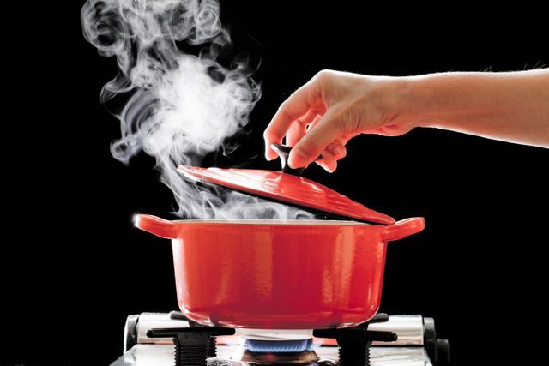
PLYNNÉ
dym
kyslík
vodná para

Slide 10

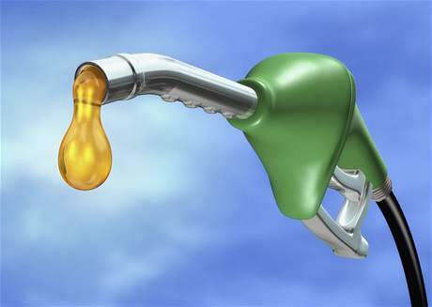
KVAPALNNÉ
voda
ocot
čaj
benzín

Slide 11
Vlastnosti látok
Pevné
nemenia svoj tvar
majú rôznu tvrdosť
môžu byť krehké, pružné, tvárne

Slide 12
Kvapalné
sú tekuté
dajú sa prelievať
nedajú sa stlačiť

Slide 13
Plynné
sú stlačiteľné
menia svoj tvar
dajú sa prelievať

Slide 14
Napíš čo najviac telies len z dreva:
-kocky, stôl, stolička, skriňa, lata z dreva.
Test-Látky a telesá 3.poradie-internet

